Slide 1
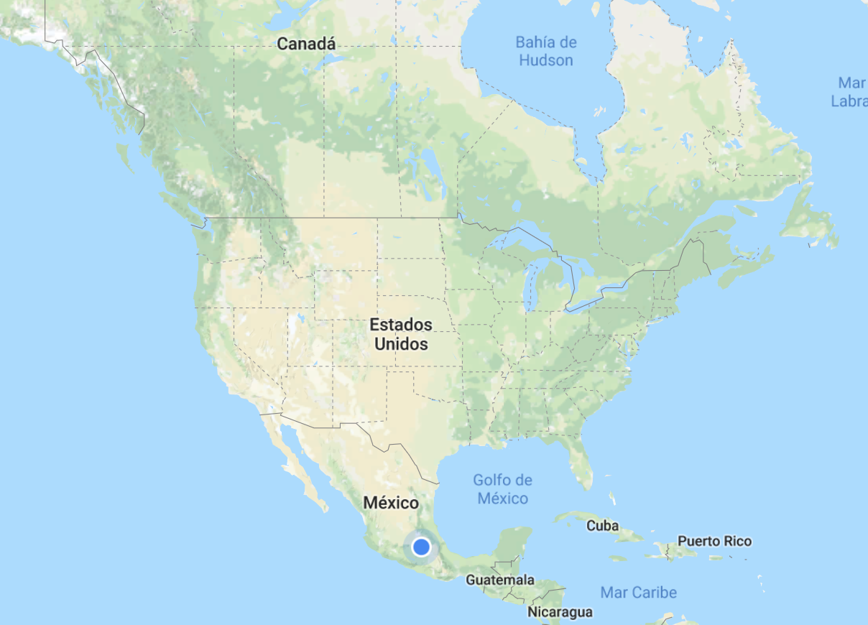



Tree Visualization with Tree-Maps:
2-d Space-Filling Approach
Ben Schneiderman

Slide 2






Slide 3
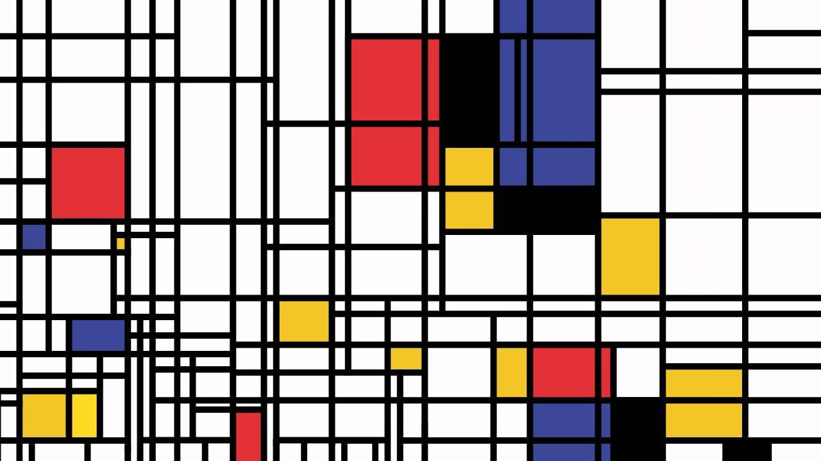
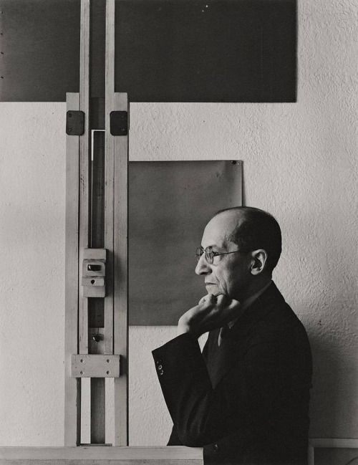

¿Quién es él?
Pieter Cornelis Mondriaan

Slide 4
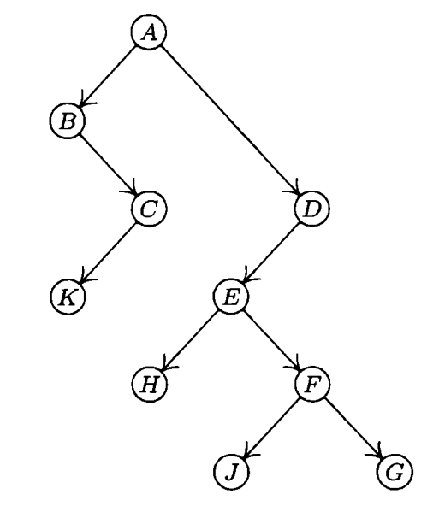
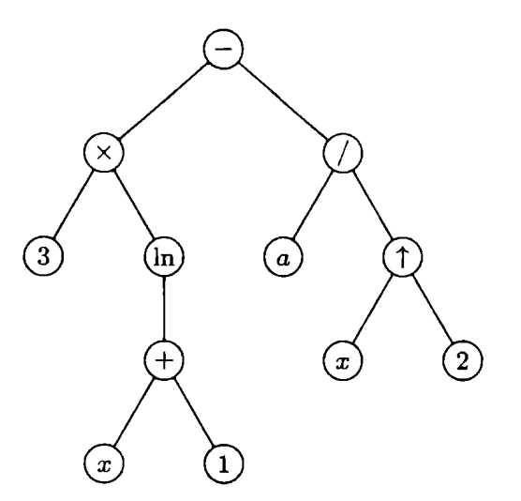
Representación de árboles
¿Por qué así?

Slide 5
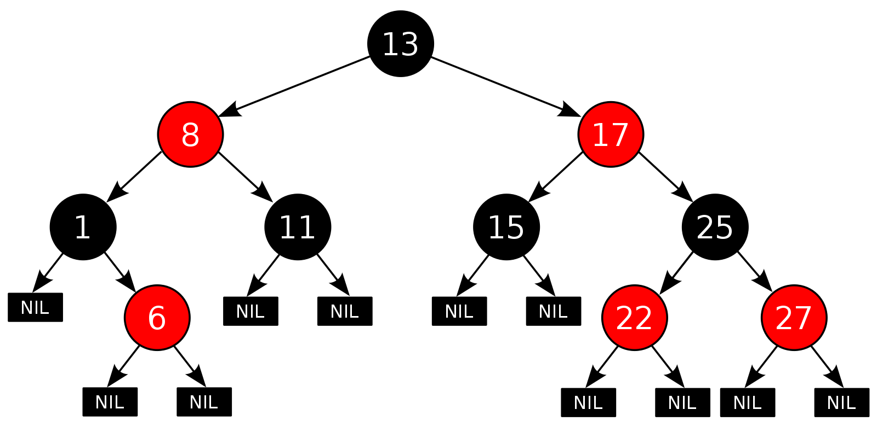
Representación de árboles
¿Por qué así?

Slide 6
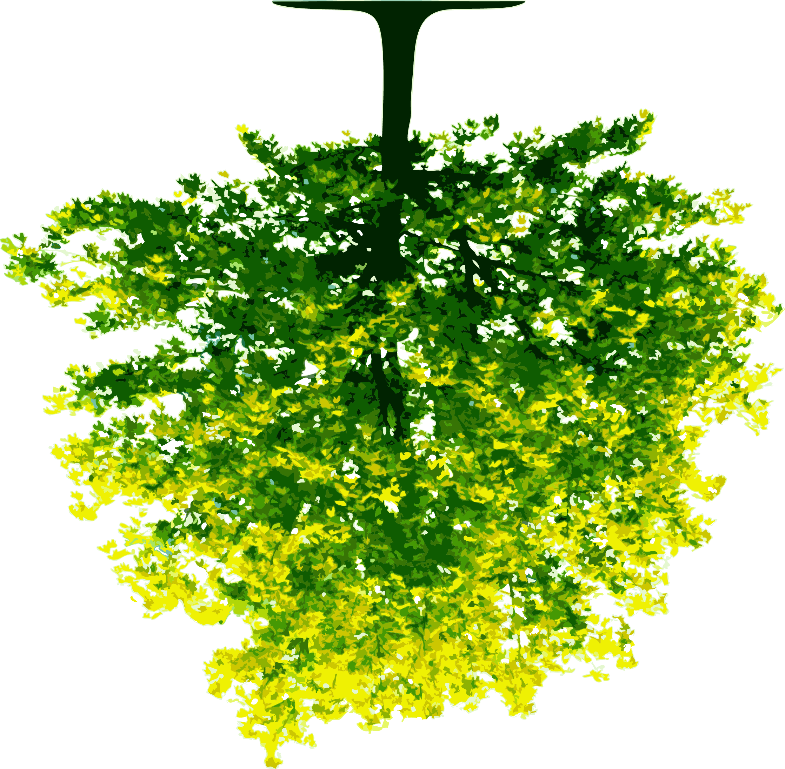
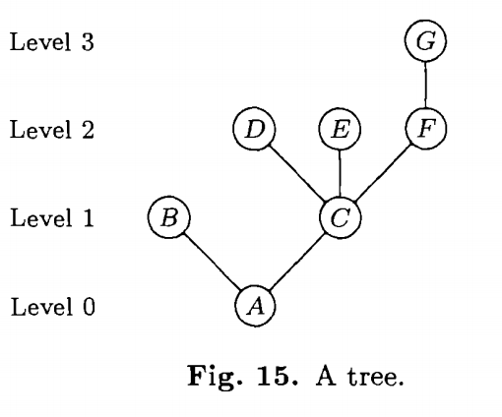
Representación de árboles
¿Por qué así?

Slide 7

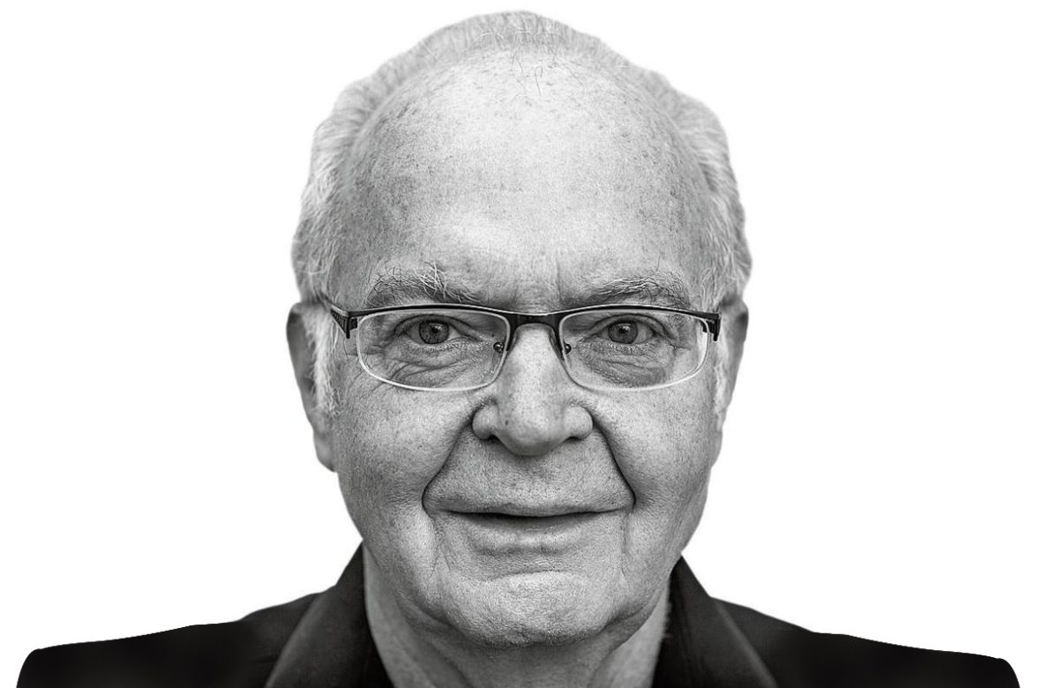

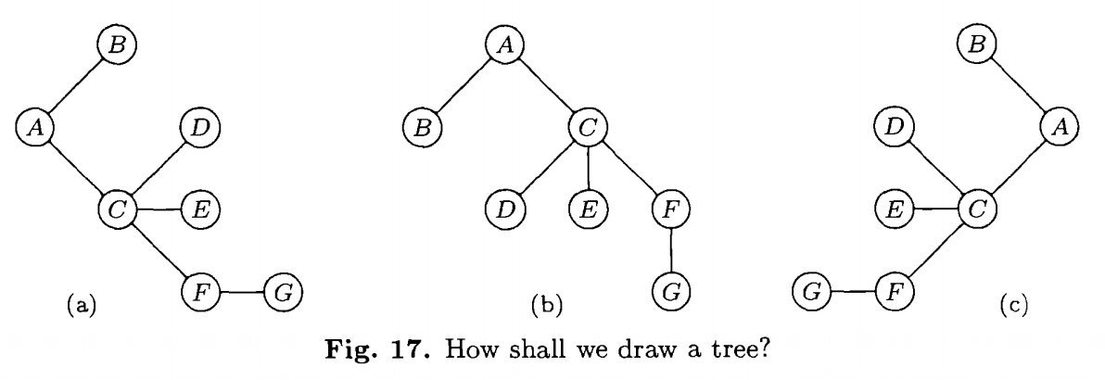
Representación de árboles
¿Por qué así?
Donald Knuth

Slide 8

Representación de árboles
¿Por qué así?

Slide 9

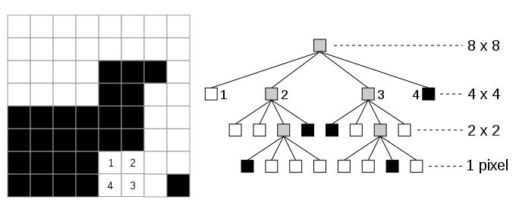
Estructuras arbóreas
Relación con representaciones 2-d
Quad-Trees
1

Slide 10
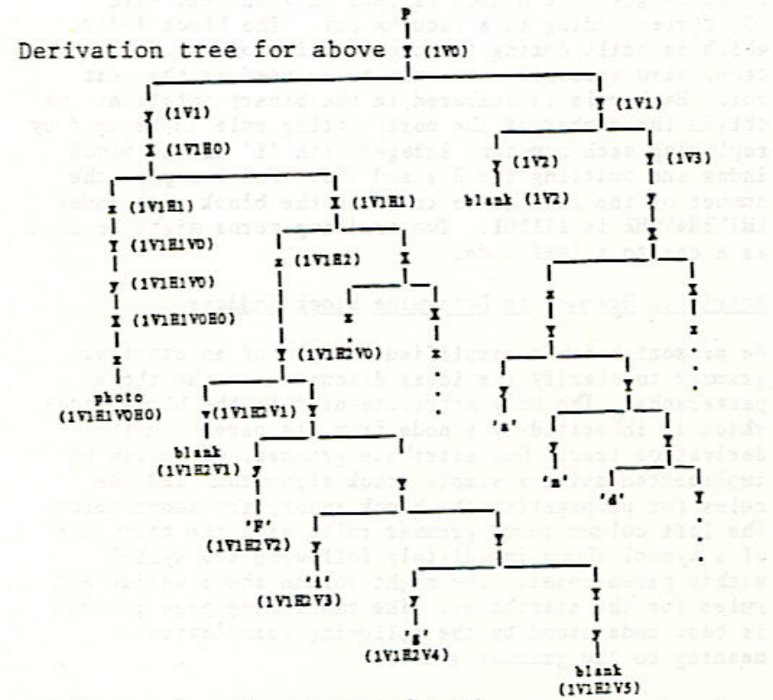
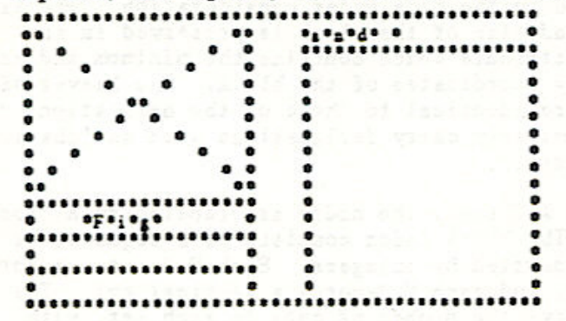
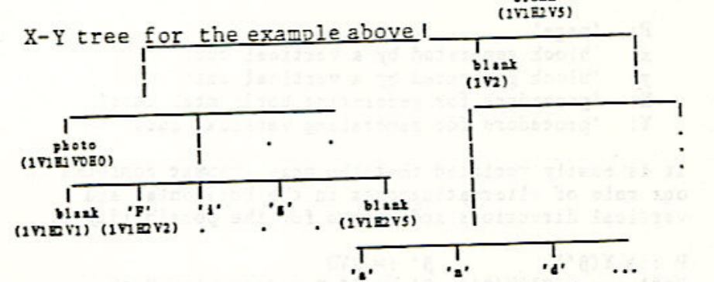
Estructuras arbóreas
Relación con representaciones 2-d
XY-Trees
2

Slide 11
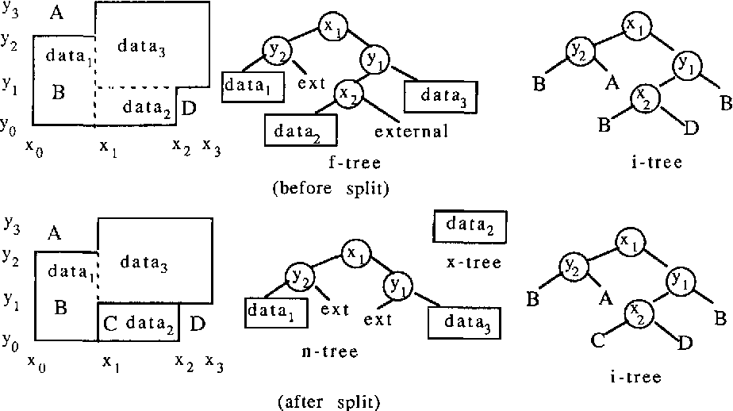
Estructuras arbóreas
Relación con representaciones 2-d
hB-trees
3
2

Slide 12
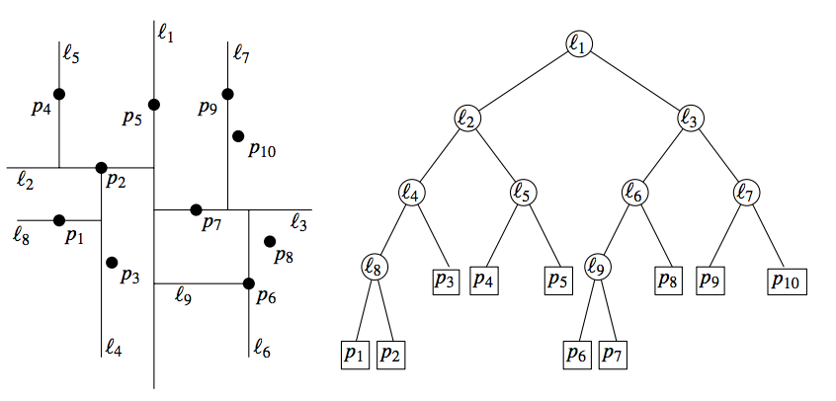
Estructuras arbóreas
Relación con representaciones 2-d
Kd-tree
4
3
2

Slide 13

Tree-Maps
Motivaciones

Slide 14
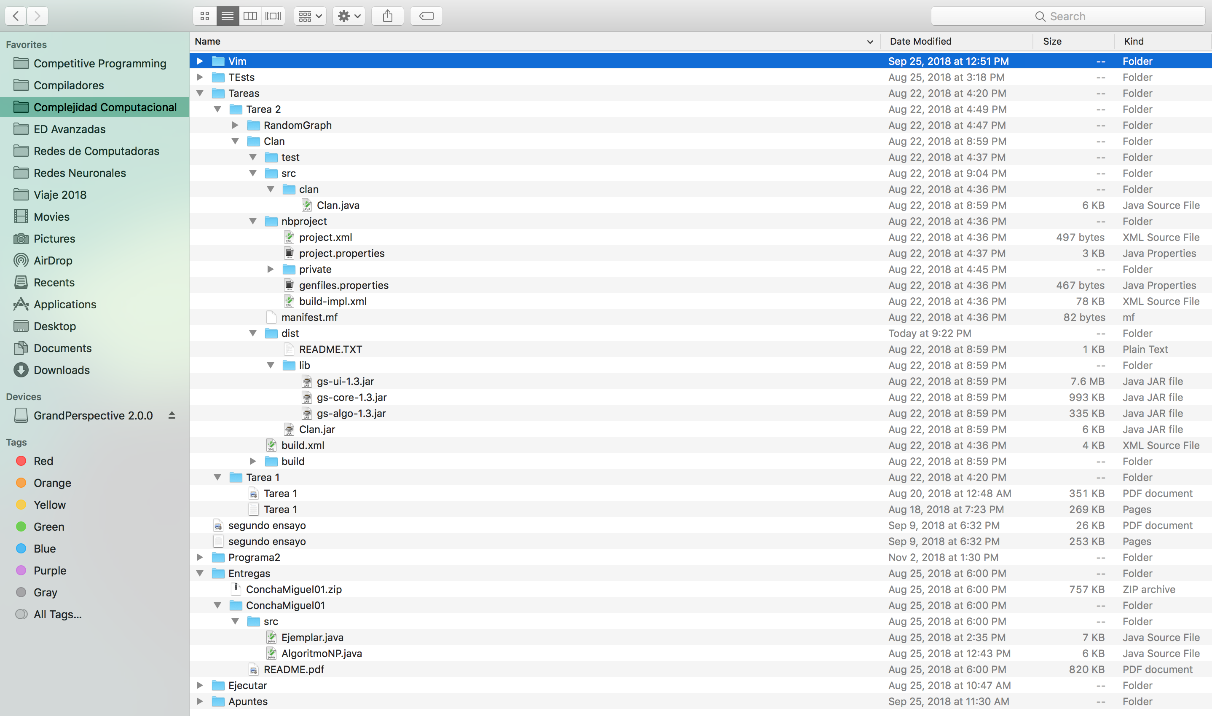
Tree-Maps
Motivaciones

Slide 15
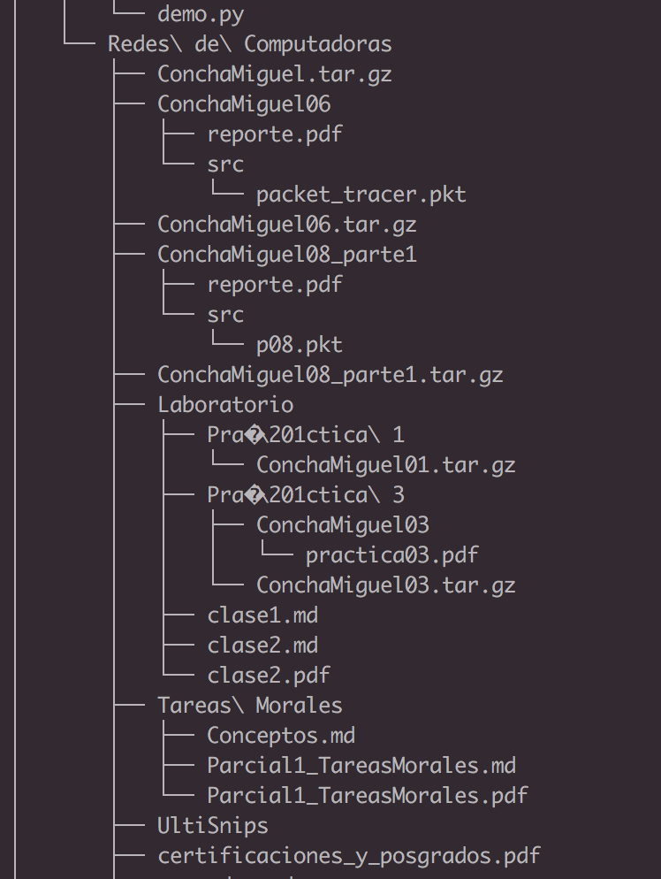

Tree-Maps
$ tree

Slide 16
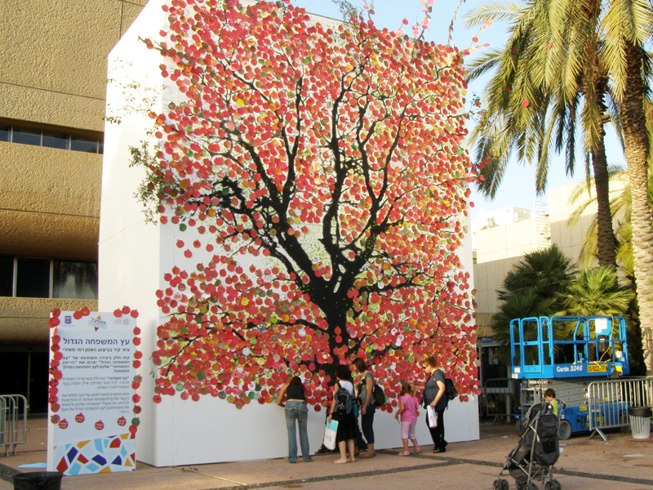


Slide 17
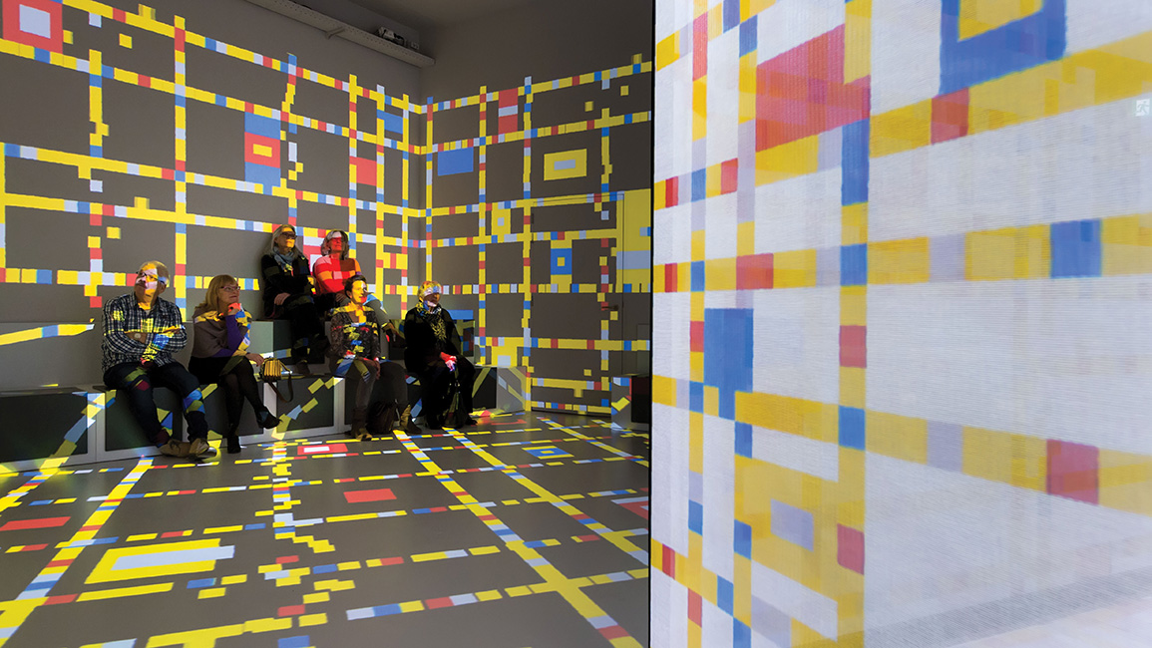
Tree-Maps
Representación 2.0

Slide 18
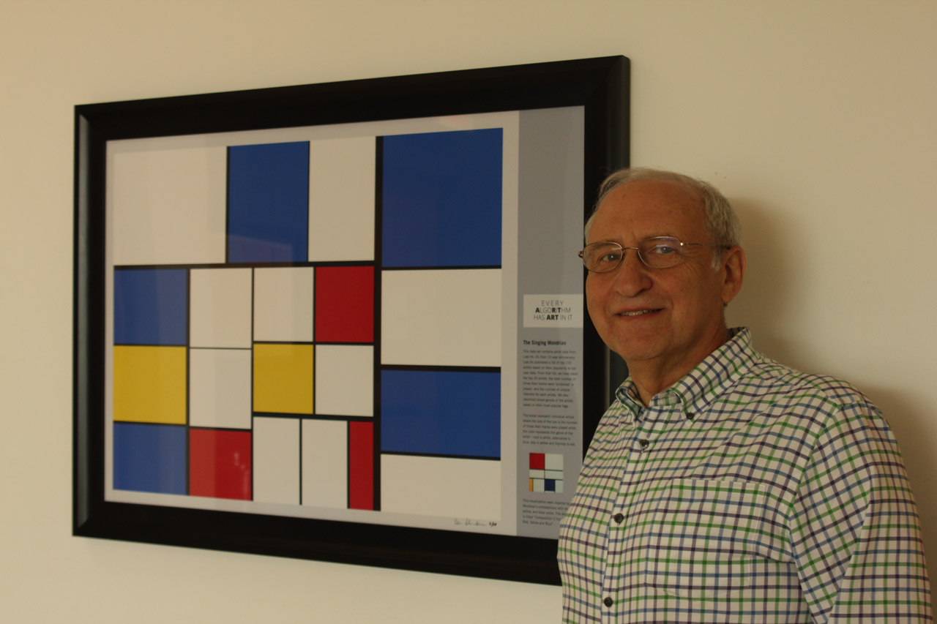
Tree-Maps
Representación 2.0

Slide 19

Tree-Maps
Representación 2.0

Slide 20
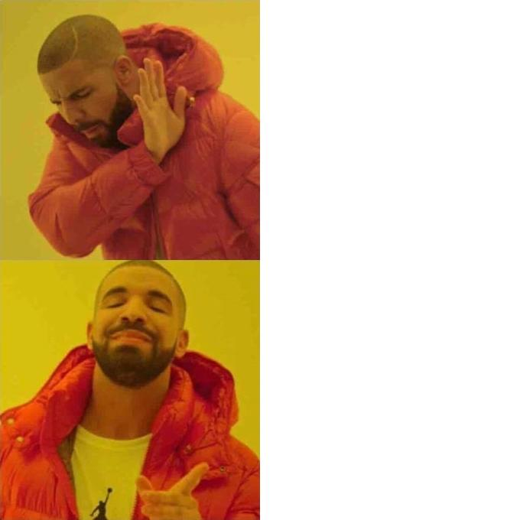
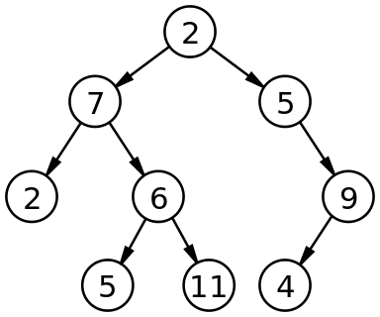
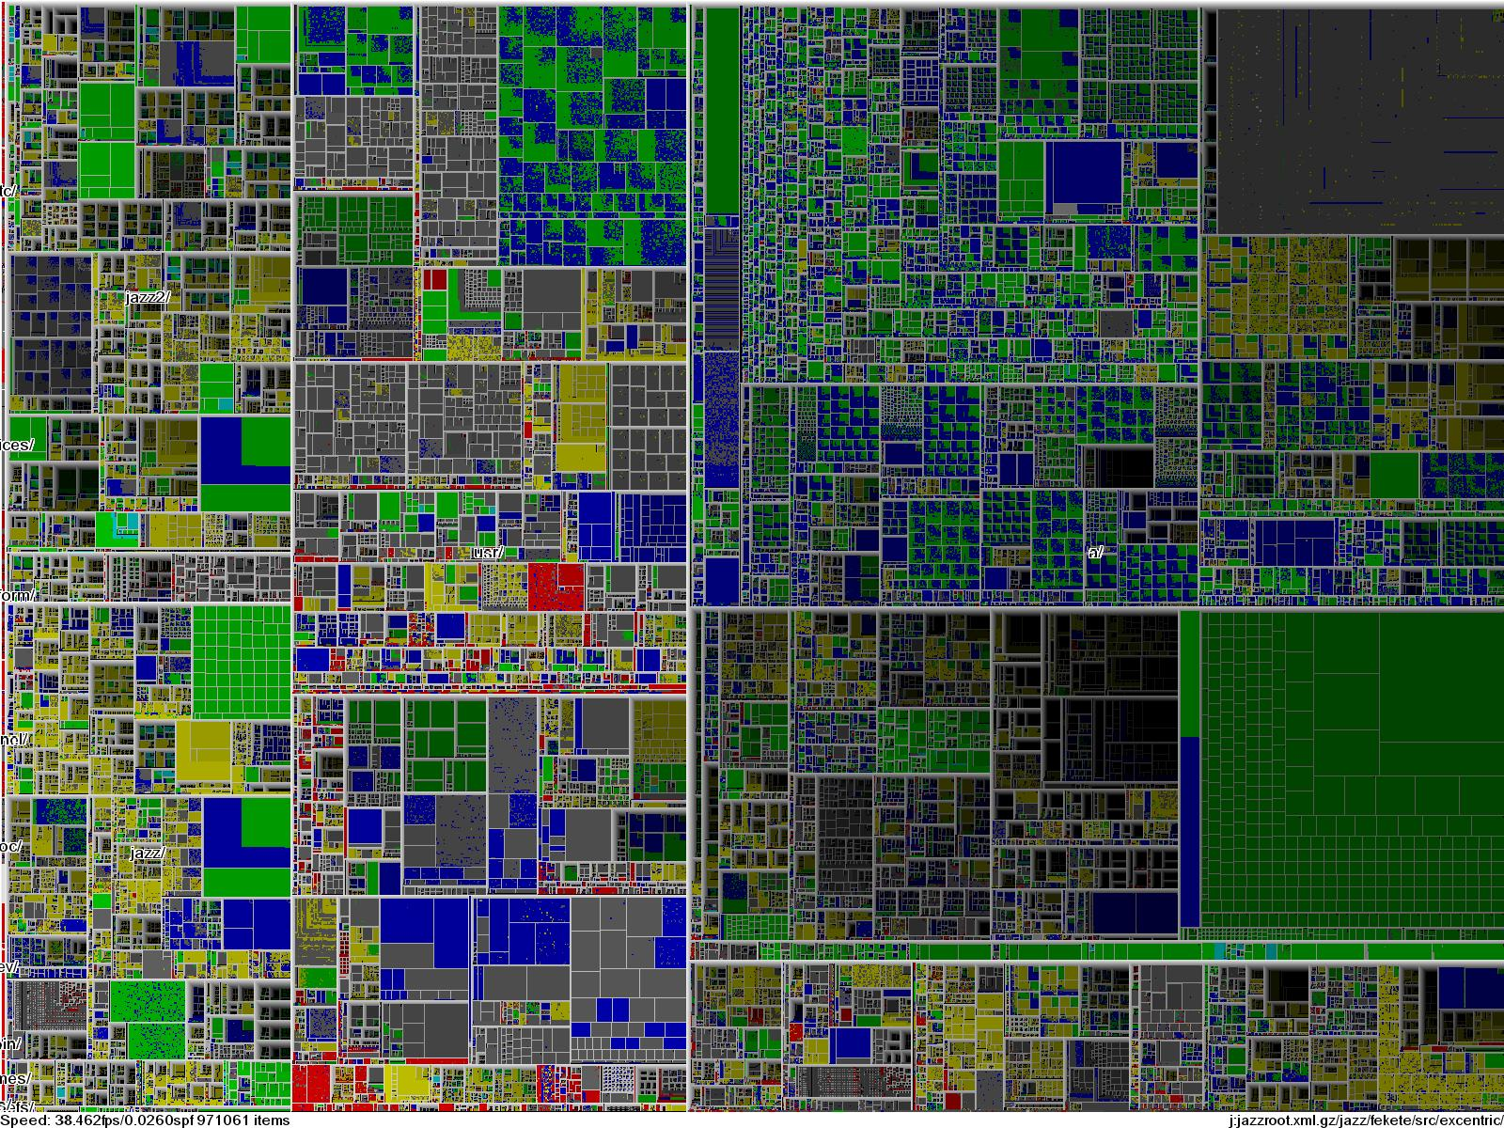
Tree-Maps
Representación 2.0

Slide 21

Tree-Maps
Ejemplo y Algoritmo

Slide 22
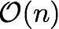
Tree-Maps
Algoritmo

Slide 23

Tree-Maps
Aplicaciones

Slide 24

Tree-Maps
Aplicaciones

Slide 25

Tree-Maps
Aplicaciones

Slide 26

Tree-Maps
Aplicaciones

Slide 27
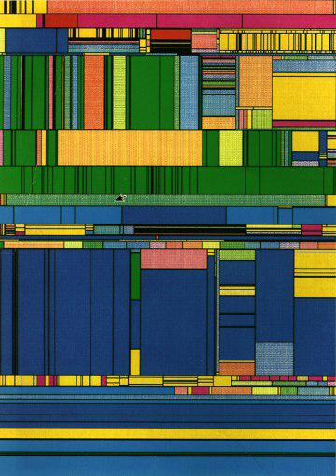
Tree-Maps
Aplicaciones

Slide 28
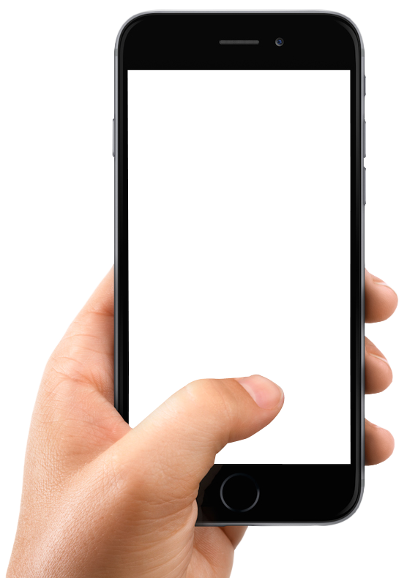

Tree-Maps
Aplicaciones

Slide 29
Tree-Maps
Aplicaciones

Slide 30
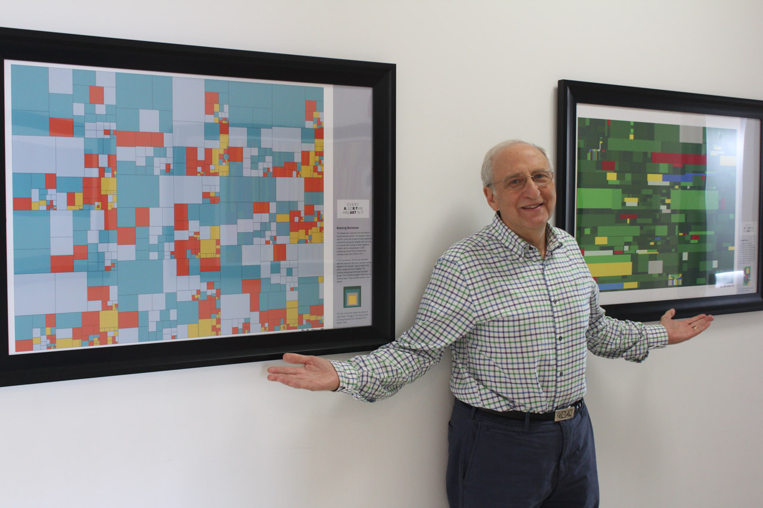
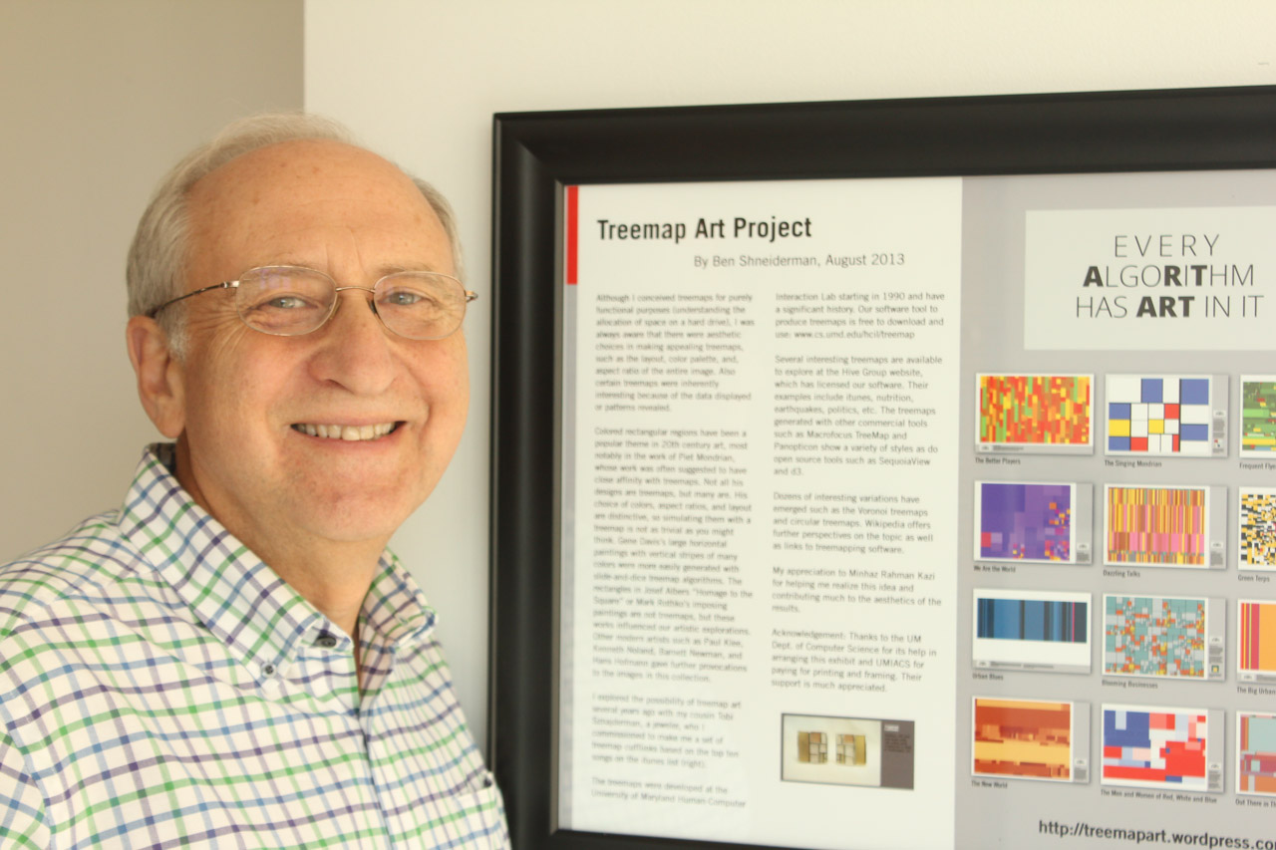
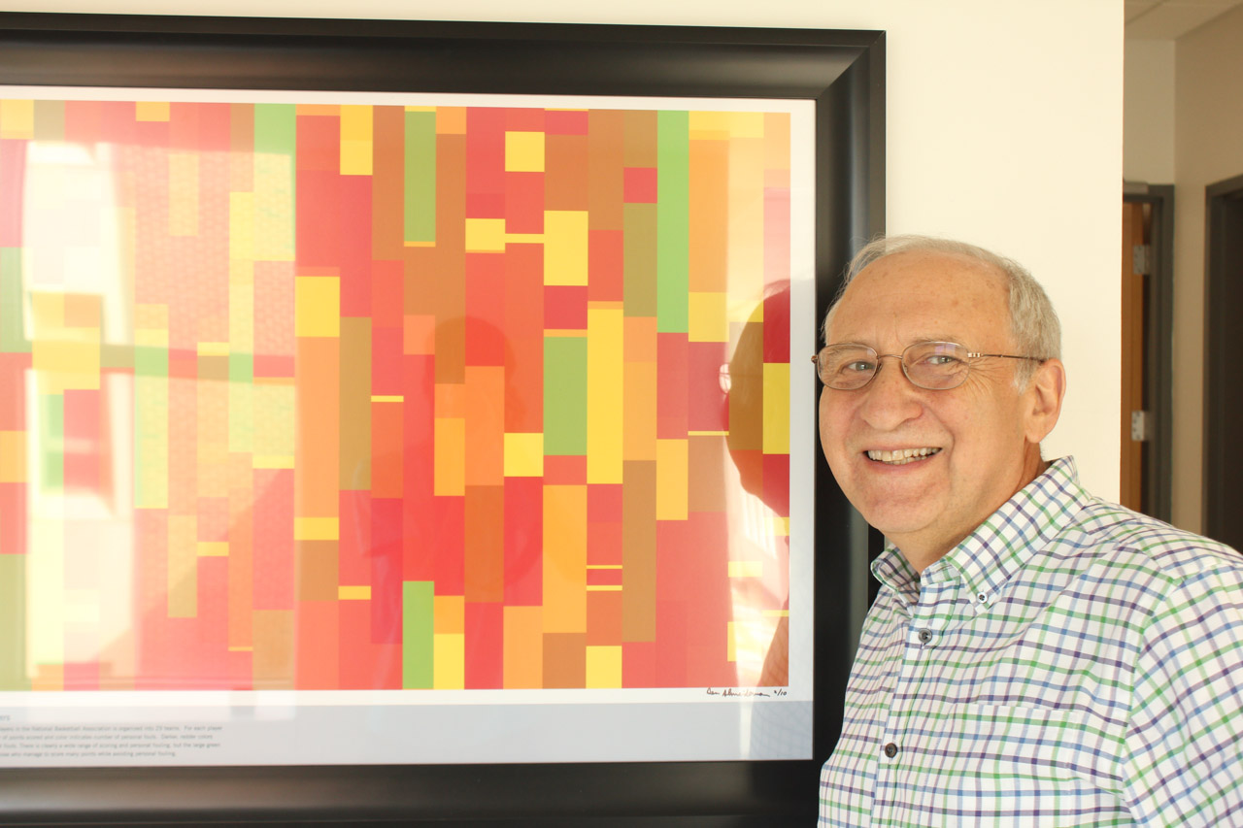
Tree-Maps
Aplicaciones
Every AlgoRiThm has ART in It

Slide 31

Tree-Maps
Trabajo futuro

Slide 32
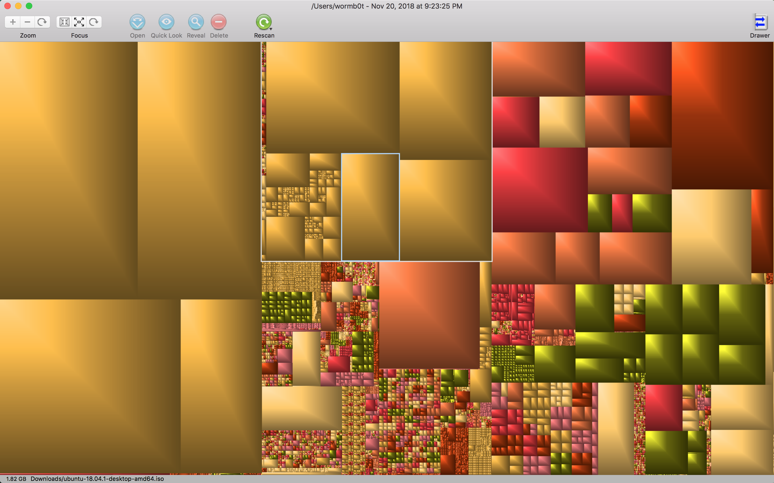
Tree-Maps
GrandPerspective

